Slide 1

Lập Trình Mobile
Delivery Food
App Đặt Đồ Ăn Nhanh Online

Slide 2

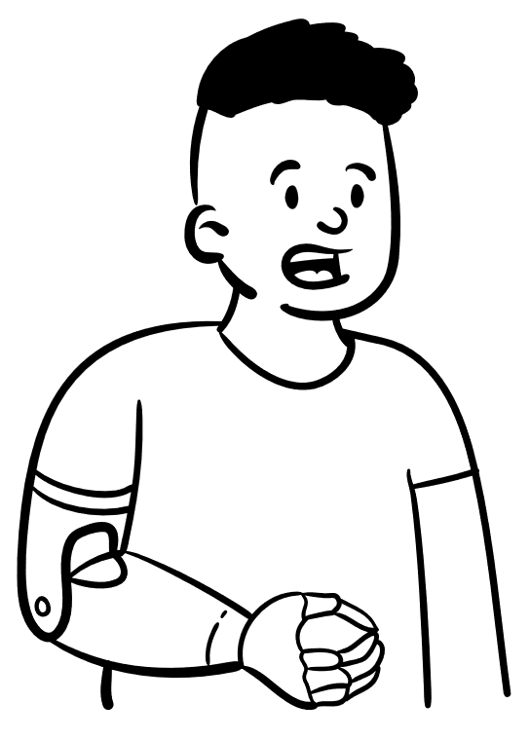

Chương Minh Hào
162001072
Thành Viên Nhóm
Đoàn Hoàng Quốc Cường
162001652
Phan Quang Mẫn
162001154

Slide 3
Các Thư Viện React Native
Thư viện React Navigation
Thư viện React Native animation
Thư viện React Redux
Thư viện React Native Maps
Thư viện React Native progress bar

Slide 4
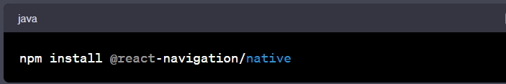
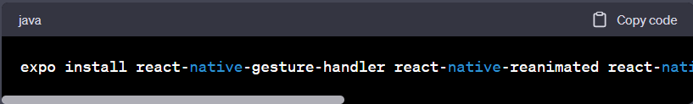
Thư viện React Navigation
Là một thư viện JavaScript được sử dụng để quản lý định tuyến. Thư viện này cung cấp các thành phần để tạo các màn hình, thanh điều hướng và các loại chuyển đổi màn hình
Cách Cài Đặt
Sử dụng npm intall:
Sử dụng Expo:

Slide 5
Các Thư Viện React Native
Thư viện React Navigation
Thư viện React Native animation
Thư viện React Redux
Thư viện React Native Maps
Thư viện React Native progress bar

Slide 6
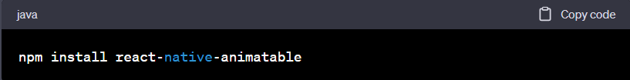
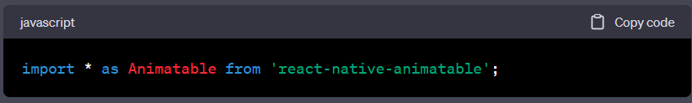
Thư viện React Native animation
Là một thư viện cho phép bạn tạo và thao tác các animation trong ứng dụng React Native của bạn. Thư viện này cho phép bạn tạo các animation đơn giản như di chuyển, xoay, phóng to/thu nhỏ hay các animation phức tạp hơn như animation với độ khó cao như bounce, swing, slide, rotate, flip, etc
Cách Cài Đặt
Sử dụng npm intall:
Sử dụng Expo:

Slide 7
Các Thư Viện React Native
Thư viện React Navigation
Thư viện React Native animation
Thư viện React Redux
Thư viện React Native Maps
Thư viện React Native progress bar

Slide 8
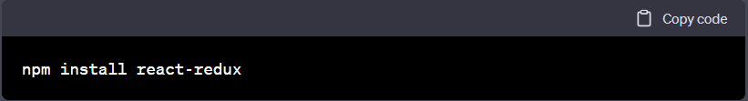
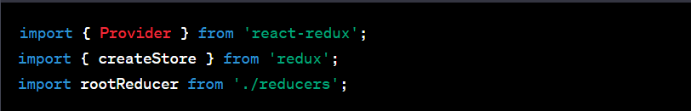
Thư viện React Redux
Là một thư viện quản lý trạng thái (state management) cho ứng dụng React. Thư viện này giúp cho việc quản lý trạng thái của ứng dụng trở nên dễ dàng hơn, giảm thiểu việc truyền dữ liệu giữa các component và làm cho ứng dụng của bạn trở nên dễ bảo trì hơn.
Cách Cài Đặt
Sử dụng npm intall:
import:

Slide 9
Các Thư Viện React Native
Thư viện React Navigation
Thư viện React Native animation
Thư viện React Redux
Thư viện React Native Maps
Thư viện React Native progress bar

Slide 10
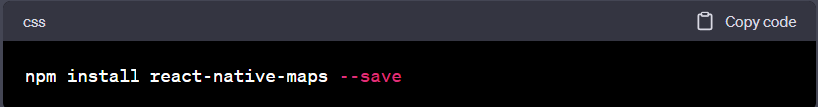
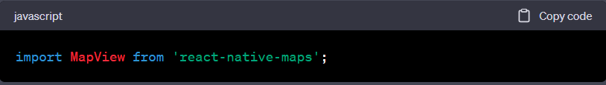
Thư viện React Native Maps
Là một thư viện hỗ trợ hiển thị bản đồ và tích hợp các tính năng liên quan đến bản đồ vào trong ứng dụng React Native. Thư viện này cung cấp các thành phần và API cho phép bạn hiển thị bản đồ, đánh dấu vị trí, tìm kiếm địa điểm, tích hợp thông tin từ Google Map, vv.
Cách Cài Đặt
Sử dụng npm intall:
import:

Slide 11
Các Thư Viện React Native
Thư viện React Navigation
Thư viện React Native animation
Thư viện React Redux
Thư viện React Native Maps
Thư viện React Native progress bar

Slide 12
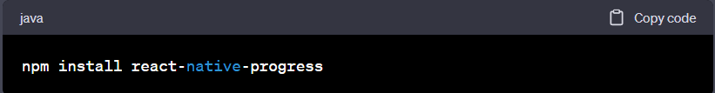
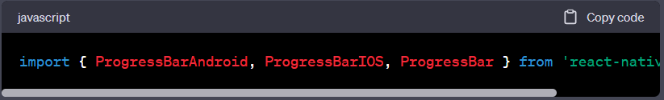
Thư viện React Native progress bar
Được sử dụng để tạo các thành phần thanh tiến trình hoặc thanh tiến độ trong ứng dụng React Native. Nó cung cấp các loại thanh tiến trình như thanh tiến độ ngang, tròn, dọc và được tùy chỉnh để phù hợp với thiết kế. Nó cũng cho phép người dùng tùy chỉnh hình dạng, màu sắc và các thuộc tính khác của thanh tiến trình để phù hợp với yêu cầu của ứng dụng.
Cách Cài Đặt
Sử dụng npm intall:
import:

Slide 13
Thư viện hình ảnh, biểu tượng và CSS
Thư viện Heroicons
Thư viện Tailwindcss

Slide 14
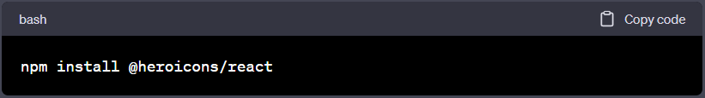
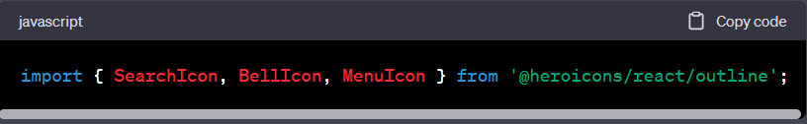
Thư viện Heroicons
Là một bộ sưu tập các biểu tượng vector hình học đơn giản được thiết kế để sử dụng trong các ứng dụng web và mobile. Heroicons được thiết kế để phù hợp với các tiêu chuẩn thiết kế hiện đại, với nhiều biến thể kích thước và màu sắc để phù hợp với nhu cầu của người dùng. Các biểu tượng có thể được sử dụng trực tiếp trong các ứng dụng, hoặc có thể được tùy chỉnh và chỉnh sửa để phù hợp với nhu cầu của người dùng.
Cách Cài Đặt
Sử dụng npm intall:
import:

Slide 15
Thư viện hình ảnh, biểu tượng và CSS
Thư viện Heroicons
Thư viện Tailwindcss

Slide 16
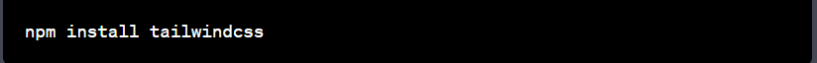
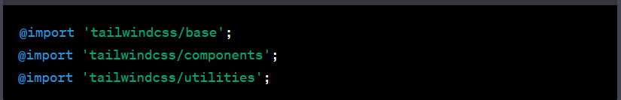
Thư viện Tailwindcss
Là một thư viện CSS được thiết kế để giúp việc phát triển giao diện web và ứng dụng web trở nên dễ dàng hơn. Thay vì phải tạo CSS riêng cho từng phần tử trên trang web, Tailwindcss cung cấp một tập hợp các class đã được định nghĩa trước để bạn có thể áp dụng trực tiếp vào các phần tử HTML.
Cách Cài Đặt
Sử dụng npm intall:
import:

Slide 17
Lập Trình Mobile
Delivery Food
App Đặt Đồ Ăn Nhanh Online

Slide 18
Demo App

Slide 19
CẢM ƠN

